Slide 1

CSS
Cascading style sheet ( Hoja de estilos en cascada )

Slide 2
¿Qué es CSS?
CSS es un lenguaje de hojas de estilos creado para controlar el aspecto o presentación de los documentos electrónicos definidos con HTML y XHTML.
Una vez creados los contenidos con HTML, se utiliza el lenguaje CSS para definir el aspecto de cada elemento: color, tamaño y tipo de letra del texto, separación horizontal y vertical entre elementos, posición de cada elemento dentro de la página, etc.

Slide 3
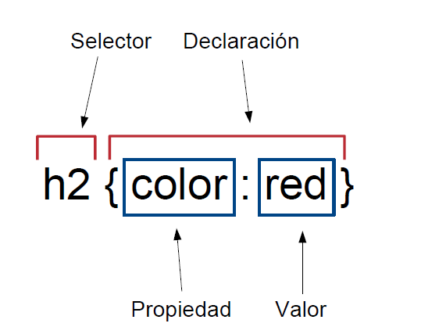
Reglas CSS

